Slide 1
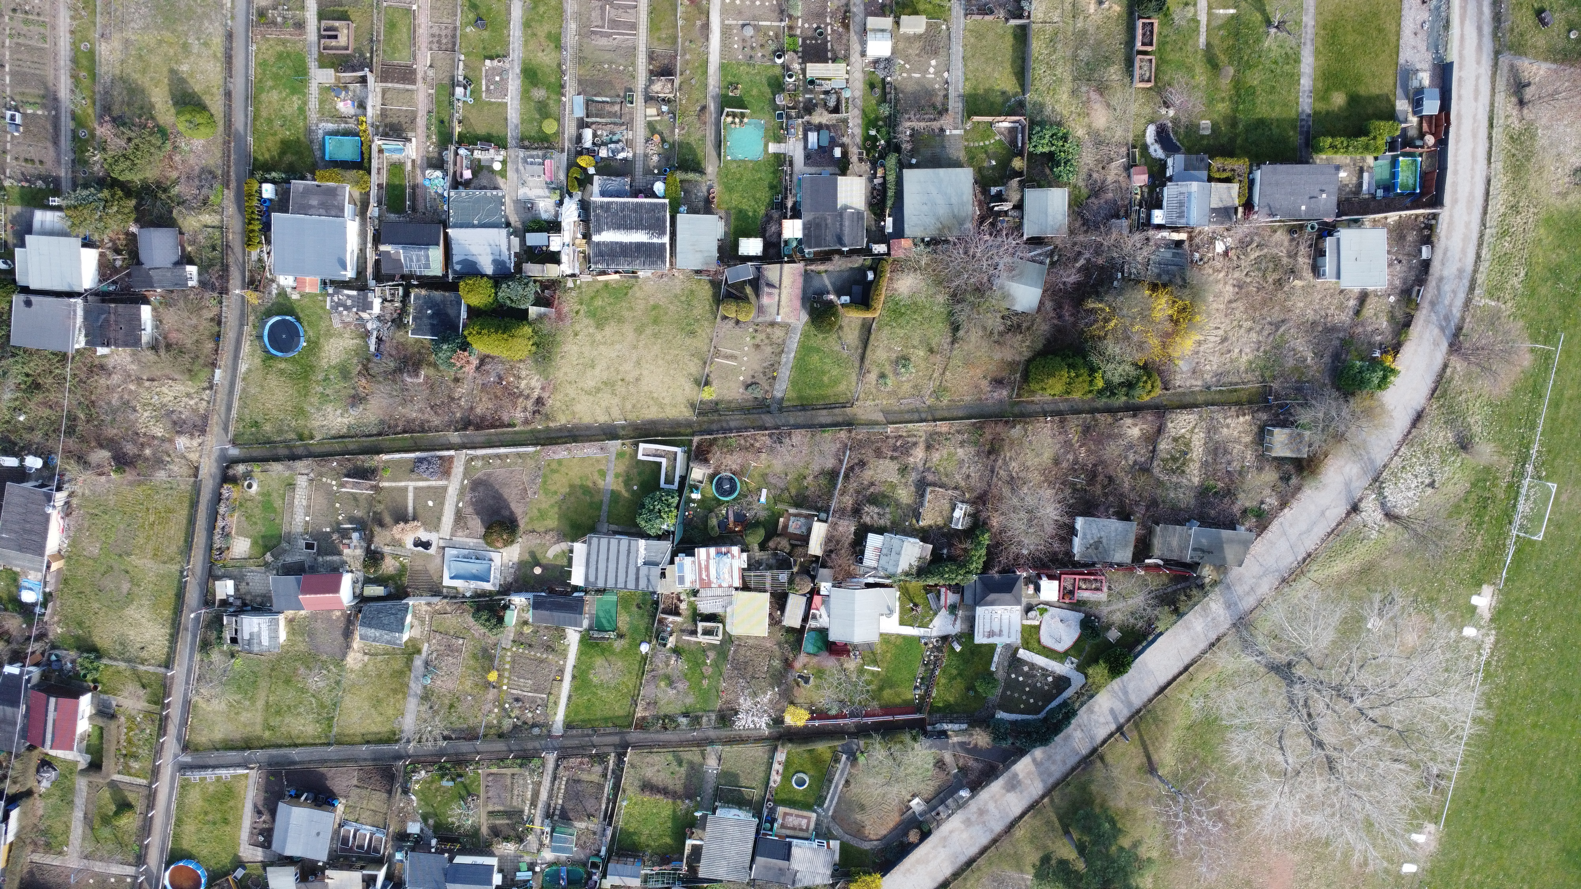
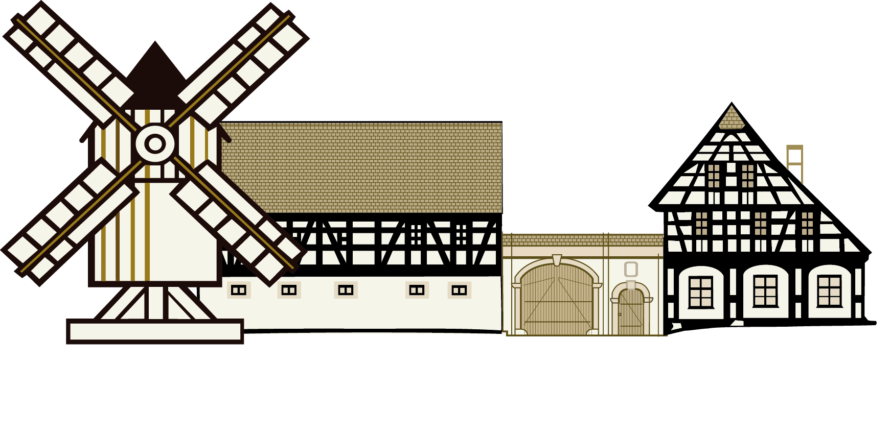
Erarbeitung von Handlungsempfehlungen zu
Rückbau und Umnutzung von Kleingartenanlagen
im Altenburger Land
Marcus Friese, Diplom- Geograph
2. November 2024
Räume für regionale Energien
Altenburger Land

Slide 2
1. Ausgangslage
Große Anzahl von Kleingartenanlagen im Verhältnis zu Einwohnern
Demographische Entwicklung und geändertes Freizeitverhalten
Leerstände in Kleingartenanlagen sind ein strukturelles Problem, betreffen einzelne Anlagen aber unterschiedlich stark
Hohe Leerstände lähmen die Handlungsfähigkeit einzelner Vereine, Rückbau ist nicht aus eigenen Kräften finanziell zu bewältigen
Unregelmäßig verteilte Leerstände erhöhen den Pflegeaufwand und machen eine Nachnutzung unmöglich
Räume für regionale Energien Altenburger Land

Slide 3
2. Zielstellung
Mit der pilothaften Entwicklung von Handlungsempfehlungen sollen die Kleingartenanlagen Handlungsfähigkeit zurückerlangen und zukunftssicher gemacht werden.
Entscheidungsfindung mit den Vorständen anhand von datenbasierten Szenarien, planerischen Gegebenheiten und Vorarbeiten
Erarbeitung von individuellen Fahrplänen zum verantwortungsvollen Rückbau von Anlagenteilen
Prüfung von Nachnutzungsmöglichkeiten und Finanzierung mit konkreten Vorschlägen an die Kommune
Räume für regionale Energien Altenburger Land

Slide 4
3. Die neun vorgeschlagenen Kleingartenanlagen
Altenburg Ost
Friedenshöhe
Mühlengrund
Poschwitzer Höhe
Donatgrund
Oberzetscha, Am Sportplatz
Gute Hoffnung und Phönix in Lucka
Wilchwitz
Räume für regionale Energien Altenburger Land

Slide 5
4. Datenerhebung
Begehung und vertiefende Gespräche mit dem Vorstand der Kleingartenanlage
Beschreibung und Bewertung planerischer Vorgaben und Vorarbeiten
Kartierung der Leerstände und Nutzerstruktur
Dokumentation der Lauben und baulicher Anlagen
Räume für regionale Energien Altenburger Land

Slide 6
5. Szenarien besprechen
Karten zu aktueller und zukünftiger Belegung
Flächen für Umnutzung identifizieren
Zeitplanung für sozialverträgliche Freilenkung (keine Neuvergabe, Übergangsfristen, Angebot für Umzüge)
Information der Pächter
Kostenschätzung für Rückbau und Reaktivierung von Parzellen
Nachnutzungsmöglichkeiten erörtern
Räume für regionale Energien Altenburger Land

Slide 7
6. Die Nachnutzung
Verantwortungsvoller Umgang mit Grund und Boden
Nachnutzungen sollen zur Kleingartenanlage passen und die Kommune die in ihrer Entwicklung
Vorabprüfung der Möglichkeiten und Grenzen bestimmter Nutzungsarten
Finanzierung des Rückbaus durch Fördermittel oder Nachnutzer
Räume für regionale Energien Altenburger Land

Slide 8
7. Beispiele für sinnvolle Nachnutzung
Umwandlung in Landwirtschafts-, Forst oder Naturschutzflächen
Ausgleichs- und Ersatzmaßnahmen für städtische oder private Bebauungspläne
Freiflächenphotovoltaik
Wohnbebauung oder öffentliche Nutzung
Räume für regionale Energien Altenburger Land

Slide 9
8. Individuelle Handlungsempfehlungen
Einigung auf einen Fahrplan zum schrittweisen Rückbau ausgewählter Bereiche
Benennung klarer Verantwortlichkeiten zwischen Kleingartenverein, Verband, Kommune
Diskussion möglicher Nachnutzungen mit der Kommune, dem Landkreis, Eigentümern, Fördermittelgebern oder möglichen Investoren
Beschränkung auf ein oder zwei mögliche Nachnutzungen je Anlage
Fertigstellung der letzten Handlungsempfehlung Ende August 2025
Räume für regionale Energien Altenburger Land

Slide 10
Vielen Dank für Ihre Aufmerksamkeit!
Marcus Friese
Projektkoordinator ‚Räume für regionale Energien‘
marcus.friese@altenburger-bauernhoefe.de
0176 95317415
Räume für regionale Energien
Altenburger Land

